Slide 1
ПЕЛЕНГА · ХАКАТОН
3D-координаты объекта по камерам
Полный конвейер: детекция → сопоставление видов → триангуляция → трекинг → CSV
2 задания · 5 и 9 камер · 1932 кадра · 92 теста
Пеленга · 3D-координаты по камерам
1 / 17
Notes:
Проект «Пеленга»: по видео с нескольких калиброванных камер Unreal восстанавливаем 3D-координаты грузовика. Два задания: 5 камер с эталоном и 9 камер без эталона. Покажу архитектуру, три главные проблемы и числа.

Slide 2
ЗАДАЧА
Что дано и что нужно
Дано
Нужно
• scene1: 5 камер, 1001 кадр, 1920×1080, 30 fps, есть GT
• scene2: 9 камер, 1932 кадра, GT нет
• CSV поз Unreal: CP1251, сантиметры, Y-up, фокус в мм
• Одна из камер scene2 движется (аэрокамера)
• x, y, z объекта на каждый кадр
• Один CSV на задание, координаты отдельными столбцами
• Без ручной разметки кадров
• Понятный статус: измерение или интерполяция
Главная сложность: центр bbox детектора — не 3D-точка объекта.
Пеленга · 3D-координаты по камерам
2 / 17
Notes:
Дано: видео и калибровка. Нужно: координаты на каждый кадр. Ключевой источник ошибки — bbox детектора описывает кузов, а не точку объекта.

Slide 3
КОНВЕЙЕР
Конвейер: от кадров до CSV
1
2
3
4
5
6
Позы камер
›
Детекция
›
Виды
›
3D
›
Трекинг
›
Экспорт
CSV Unreal → матрицы R, t на кадр
YOLOv8, класс truck, 9 камер
сопоставление по предсказанию
DLT + LM, порог 50 px
Калман, гейт 10σ
CSV, метрики, видео
Один конвейер на 5 и на 9 камер: отличаются данные и пороги.
Пеленга · 3D-координаты по камерам
3 / 17
Notes:
Шесть шагов. Позы читаются на каждый кадр, потому что камеры могут двигаться. Триангуляция уточняется Левенбергом-Марквардтом, трек держится фильтром Калмана.

Slide 4
ПРОБЛЕМА
Проблема №1: центр bbox — не пивот объекта
• Измерено расхождение «центр bbox ↔ проекция GT-точки»: 57–229 px по камерам
• Причина: bbox — середина кузова, GT — pivot актора; сдвиг зависит от ракурса
• Решение: 3D-сдвиг по наборам видов + поправка по азимуту
140 px
2.02 м
1.48 м
медиана сдвига
MAE до поправки
MAE после азимута
Постоянный 3D-сдвиг и 2D-сдвиг по камерам проверили и отвергли: не переносятся на камеру без данных.
Пеленга · 3D-координаты по камерам
4 / 17
Notes:
Это главная причина, почему «просто триангуляция» даёт метры ошибки. Сдвиг зависит от того, какие камеры видят объект и под каким углом.

Slide 5
ПРОБЛЕМА
Проблема №2: трек рвался почти каждый кадр
• При gate 3σ трек пересоздавался: 486 треков на 780 точек
• 48 % точек имели нулевую скорость — трекер не успевал разогнаться
• Свип порогов: gate 10σ фрагментацию убирает, MAE измерений не меняет
486 → 49
5.35 → 4.05 м
0
треков
ошибка прогноза
потерь в MAE
Порог выбран свипом на отложенных кадрах, а не на глаз.
Пеленга · 3D-координаты по камерам
5 / 17
Notes:
Фрагментация трека — вторая по важности проблема: измерений столько же, но прогнозы в пропусках становятся заметно точнее.

Slide 6
ДЕТЕКТОР
Детектор: COCO → псевдо-разметка → ансамбль
• База: COCO yolov8x — MAE 4.28 м, покрытие 61.3 %
• Псевдо-разметка из GT и 3D-модели CargoTruck.fbx: 3077 боксов, IoU 0.64
• Дообучены v1 (yolov8s), v2 (yolov8m), v4b (fine-tune на своих кадрах)
• Финал: ансамбль v1 + v2 + v4b, слияние боксов по IoU
– 5005 камеро-кадров: 53 мин CPU / 3.5 мин DirectML / 1 мин GPU
– yolo26x на наших данных не лучше yolov8x: 30.5 % против 31.4 % detection rate
Дообучение на псевдо-разметке дало основной прирост точности детекции.
Пеленга · 3D-координаты по камерам
6 / 17
Notes:
Модель CargoTruck.fbx использовали как источник разметки: подгоняли её проекцию к детекциям и получали боксы для обучения.

Slide 7
РЕЗУЛЬТАТ
Результат задания 1 (5 камер, есть эталон)
метрика | COCO yolov8x | финал v1+v2+v4b
MAE по измеренным кадрам | 4.28 м | 1.98 м
медиана ошибки | 2.91 м | 1.42 м
покрытие кадров | 61.3 % | 82.3 %
holdout 700..1000 | — | 1.98 м / 67.4 %
recall-прокси (пивот в bbox) | 0.377 | 0.676
precision-прокси | 0.775 | 0.790
MAE считается только по кадрам, где измерение получено; holdout — отдельная цифра, чтобы видеть перенос.
Пеленга · 3D-координаты по камерам
7 / 17
Notes:
1.98 м — это MAE по 82.3 % кадров. На отложенных кадрах 700..1000 — те же 1.98 м при покрытии 67.4 %. Потолок с идеальными боксами — 95.5 %.

Slide 8
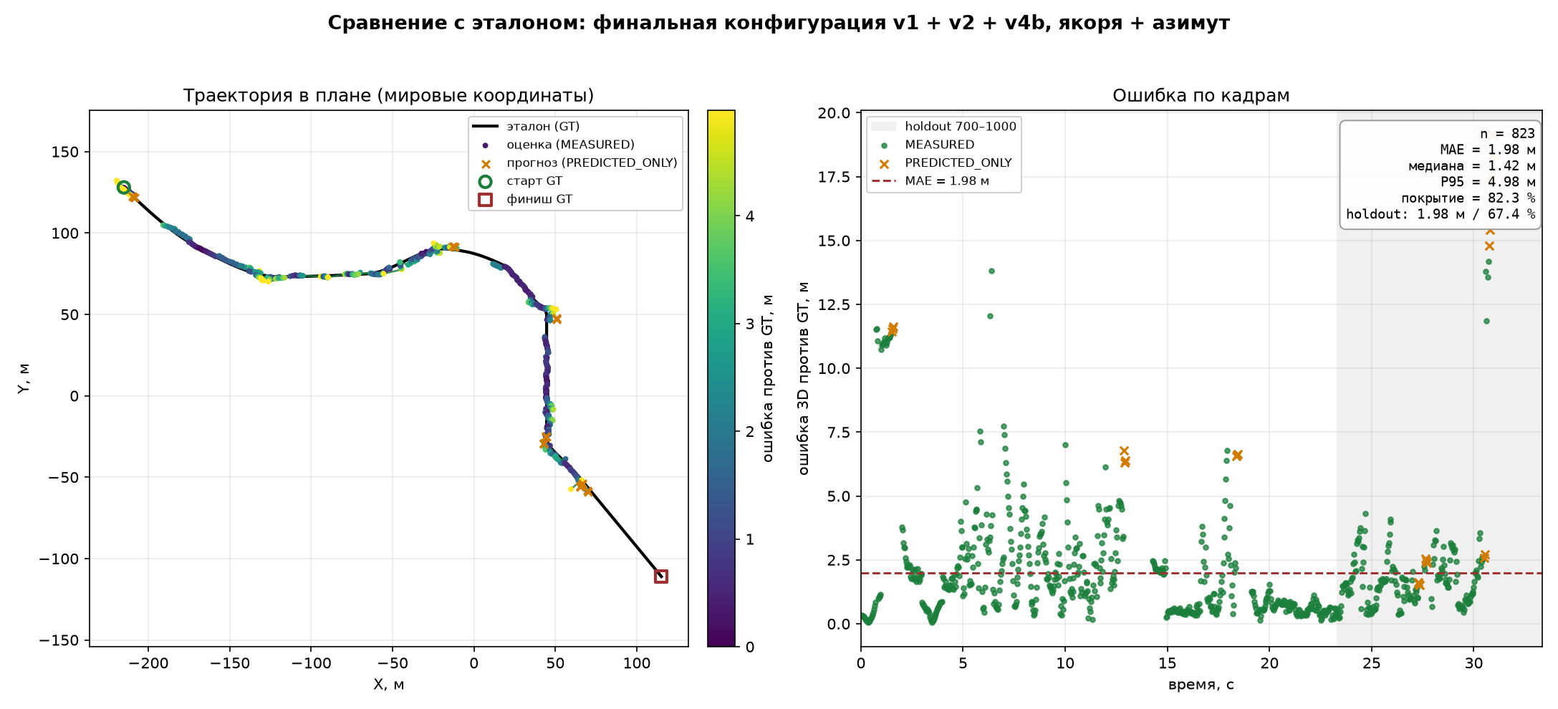
РЕЗУЛЬТАТ
Задание 1: оценка против эталона
Слева — траектория в плане (цвет = ошибка), справа — ошибка по кадрам. 823 кадра MEASURED, MAE 1.98 м.
Пеленга · 3D-координаты по камерам
8 / 17
Notes:
Видно, что ошибка равномерна по маршруту; всплески — участки, где объект виден одной камерой.

Slide 9
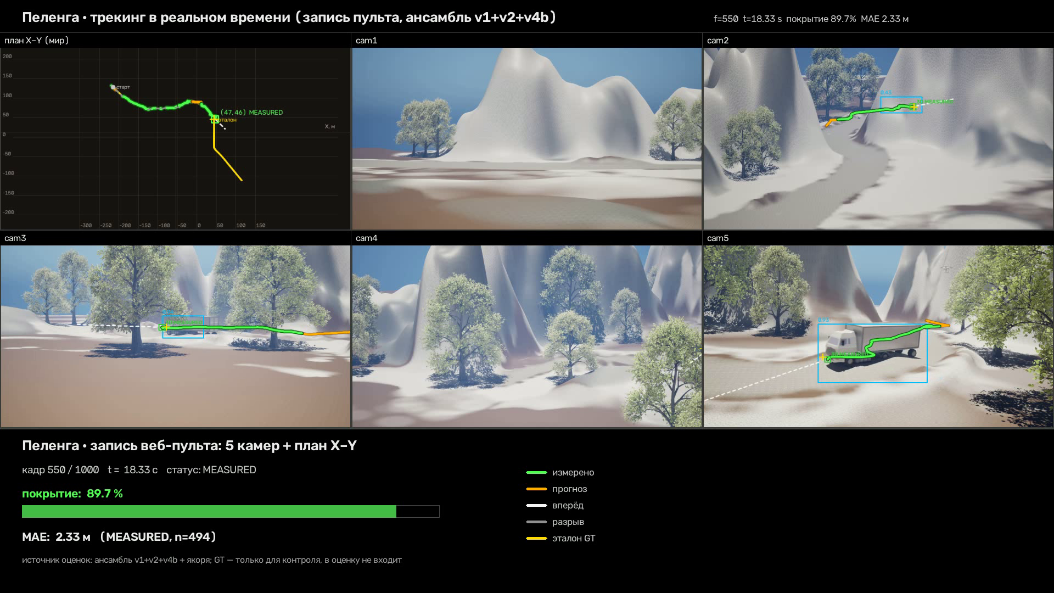
ИНТЕРФЕЙС
Веб-пульт: трекинг в реальном времени
5 камер + план X–Y + HUD: покрытие, MAE, статус кадра. 9.2–9.5 fps на одной модели v4b.
Пеленга · 3D-координаты по камерам
9 / 17
Notes:
Пульт на стандартной библиотеке: MJPEG-потоки, пауза, изменение порога, JSON-статистика. Эталон рисуется только для контроля.

Slide 10
ЗАДАНИЕ 2
Задание 2: 9 камер и ни одного эталона
• 9 камер, 1932 кадра; cam2 — движущаяся аэрокамера, наклон ≈ −45°
• GT нет: критерий качества — self-consistency, а не MAE
– невязка репроекции триангуляции
– связность трека по времени и правдоподобие скоростей
• CSV обязан быть на все кадры: где нет измерения — интерполяция с явным статусом
• Тот же конвейер, что в задании 1, плюс отдельный шаг заполнения пропусков
Фальшивые MAE и «покрытие против эталона» не публикуем: эталона нет.
Пеленга · 3D-координаты по камерам
10 / 17
Notes:
Здесь важно не выдать интерполяцию за измерение. В CSV два статуса: MEASURED и INTERPOLATED.

Slide 11
ЗАДАНИЕ 2
Найденная ошибка калибровки
• Матрица поворота камеры была не ортонормальной: det ≠ 1
• При малых углах наклона две ошибки компенсировали друг друга — 8 камер работали
• У аэрокамеры cam2 (pitch ≈ −45°) det ≈ 0.08: проекция неверна, измерений нет
• После исправления det = 1 у всех 9 камер scene2
0.08 → 1.0
45 → 113
499 → 703
det матрицы cam2
измерений на тесте 350..650
измерений на всём клипе
Задание 1 оставили на прежней формуле: его якоря подгонялись под неё.
Пеленга · 3D-координаты по камерам
11 / 17
Notes:
Это самый ценный инженерный результат второго задания: ошибка была не в детекторе, а в геометрии. Исправление включило движущуюся аэрокамеру.

Slide 12
РЕЗУЛЬТАТ
Результат задания 2 (9 камер, без эталона)
показатель | было | стало
кадров MEASURED | 499 | 703
кадров INTERPOLATED | 1433 | 1229
длина пути X–Y | 457 м | 582 м
невязка репроекции, медиана | — | 3.3 px
дрожание траектории, медиана | — | 0.24 м
камер в измерениях | 5 | 9
Проверка без эталона: проекция точки на аэрокадр cam2 попадает в грузовик (кадры 50, 100, 140, 470, 520, 560).
Пеленга · 3D-координаты по камерам
12 / 17
Notes:
Рост не за счёт «дописывания» точек: каждая новая точка — триангуляция минимум по двум камерам с невязкой ниже 50 px.

Slide 13
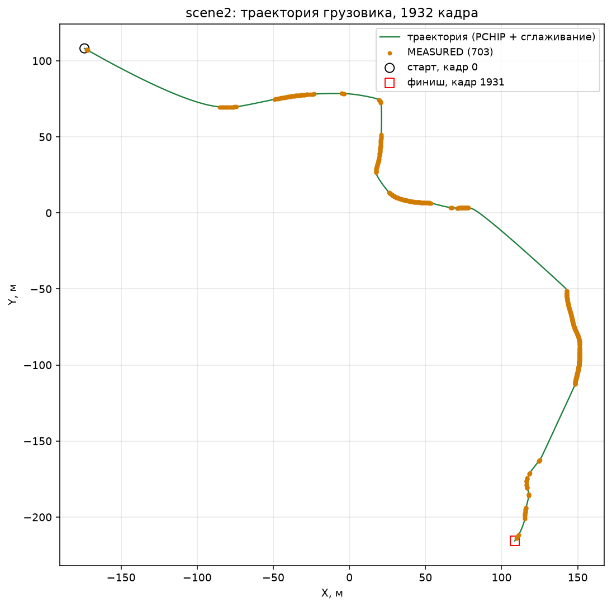
РЕЗУЛЬТАТ
Задание 2: траектория на 1932 кадра
703 измерения (оранжевые) и интерполяция (зелёная линия). Маршрут ≈ 582 м.
Пеленга · 3D-координаты по камерам
13 / 17
Notes:
Длинные прямые участки — там, где объект виден одной камерой; на них положение достраивается между измерениями.

Slide 14
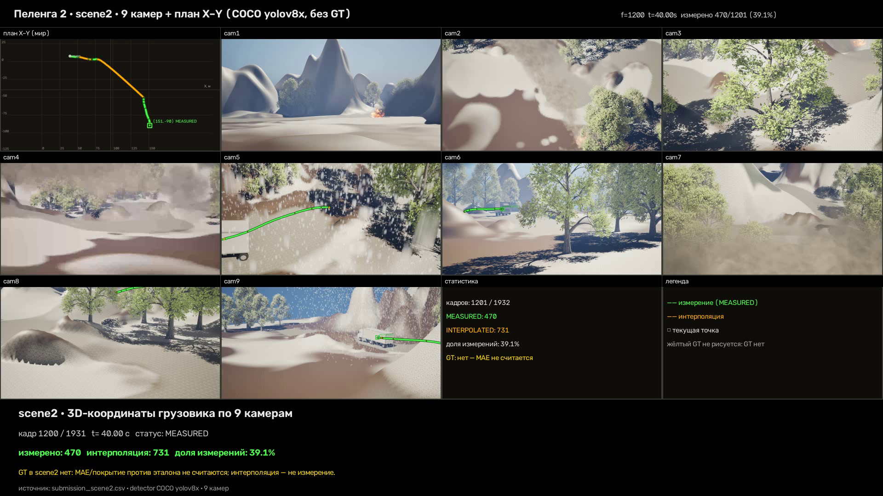
РЕЗУЛЬТАТ
Задание 2: видео-отчёт по 9 камерам
9 камер + план X–Y + таблица статусов. GT не рисуется: его нет.
Пеленга · 3D-координаты по камерам
14 / 17
Notes:
Видео собирается тем же кодом, что и пульт, но без эталона и без выдуманных метрик.

Slide 15
ПРОВЕРКИ
Чем проверено и что отвергнуто
• Отложенные кадры 700..1000 и parity-CV (чётные/нечётные) — не только in-sample
• 92 unit-теста, синтетика с известной геометрией: ошибка 10.1 мм
• Отвергнуто и зафиксировано в документации:
– постоянный 3D-сдвиг и 2D-сдвиг по камерам — не переносятся
– TTA, hard negatives, покадровое уточнение меток — без выигрыша
– scene2: дообучение детектора (23 против 45), fit модели (эффекта нет), single-view (5.0 м ошибки)
Отрицательные результаты — часть результата: они не попали в финальные числа.
Пеленга · 3D-координаты по камерам
15 / 17
Notes:
Мы отдельно фиксируем, что не сработало, чтобы не выдавать это за успех.

Slide 16
ОГРАНИЧЕНИЯ
Ограничения
• Единицы мира не подтверждены: подгонка модели даёт масштаб ≈ 3.06
• Синхронность камер — по номеру кадра, PTS недоступен
• Реальный пульт: 9.2–9.5 fps на 5 камер, 30 fps не держим
• Покрытие упирается в recall детектора 0.62 при нужных ~ 0.9
• Все числа — на одном клипе; на скрытом наборе выигрыш будет меньше
• В задании 2 эталона нет: MAE не считается в принципе
Все оговорки и открытые вопросы — в docs/OPEN_QUESTIONS.md и docs/RESULTS.md.
Пеленга · 3D-координаты по камерам
16 / 17
Notes:
Честные ограничения: не обещаем 30 fps и не называем интерполяцию измерением.

Slide 17
ИТОГ
Итог и артефакты
• Рабочий конвейер на два задания: 5 камер с эталоном и 9 камер без него
• Задание 1: MAE 1.98 м при покрытии 82.3 %, holdout — 1.98 м / 67.4 %
• Задание 2: CSV на все 1932 кадра, 703 измерения, видео-отчёт
• Репозиторий: код, тесты, документация, инструкция по запуску
• Воспроизводимость: py -m unittest discover -s tests → 92 теста, OK
Готово к передаче: код, данные, веса и инструкция лежат в одной папке.
Пеленга · 3D-координаты по камерам
17 / 17
Notes:
Финал: два задания закрыты, числа воспроизводятся командами из инструкции.

